Slide 1
Методология Rapid Foresight
EKTU - Будущее начинается сегодня

Slide 2
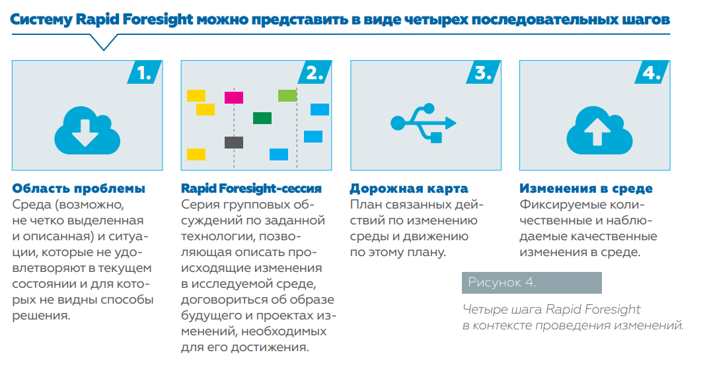
ЧТО ТАКОЕ «ФОРСАЙТ»?
ФОРСАЙТ — ОПРЕДЕЛЕНИЯ
Форсайт (от англ. Foresight —
«взгляд в будущее, предвидение») —
это социальная технология, формат коммуникации, который позволяет участникам договориться по поводу образа будущего, а также, определив желаемый образ будущего, договориться о действиях в его контексте.
Rapid Foresight (RF) — это инструмент для прогнозирования и формирования будущего, позволяющий получать за короткий срок прогнозы высокой точности относительно будущего, путей их достижения и объединять людей для реализации их представлений о будущем.

Slide 3
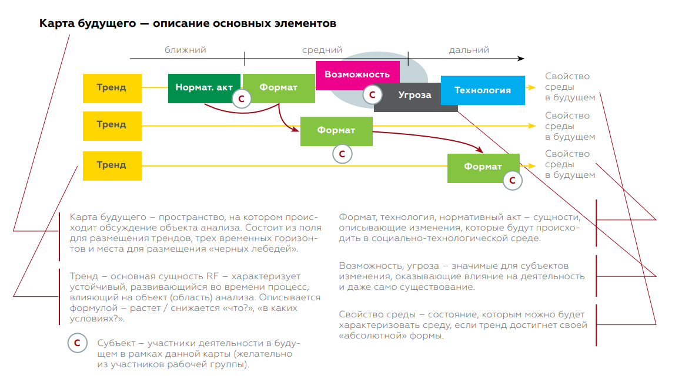
КАРТА БУДУЩЕГО - ОПИСАНИЕ ОСНОВНЫХ ЭЛЕМЕНТОВ

Slide 4
ТРИ ВРЕМЕННЫХ ГОРИЗОНТА
Ближний
Средний
Дальний
для явлений, которые большинство участников наблюдает уже сейчас. Фактически разнообразие материалов этого горизонта определяется мерой профессионализма и осведомленности в актуальных процессах собственной предметной области.
для явлений, предпосылки к которым есть уже сейчас, но произойдут они (по предположению участников) в ближайшем будущем, которые сами эксперты считают значимыми и прорывными уже для сегодняшнего дня, однако хорошо осведомлены о неоднозначных условиях их появления, поэтому верят и не верят в них одновременно, сдвигая их в результате в будущее. Размещение карточек в среднем горизонте может быть результатом уверенности экспертов в том, что именно в данный момент будут проявлены все предпосылки: например, наберет силу тот или иной социальный тренд или попадут в массовое использование технологии предшественники.
для явлений, чье появление предполагается участниками на основе их представлений. Здесь могут быть объекты двух категорий. Первая – объекты, появление которых на карте диктуется развитием того или иного технологического тренда. Вторая – получившие развитие на новом технологическом уровне знакомые продукты.

Slide 5
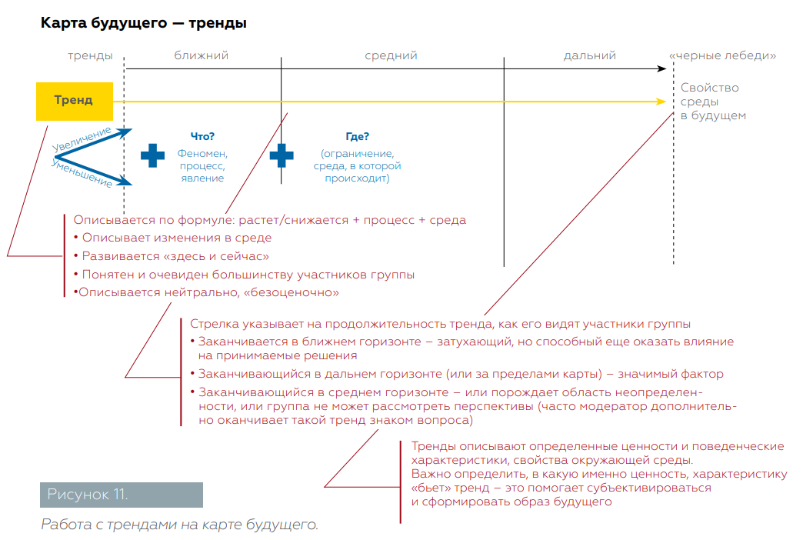
КАРТОЧКА «ТРЕНД»
ТРЕНД
Название
Описание
КАРТОЧКА «ТРЕНД»
Тренд возможно описать по следующей формуле:
динамика тренда (рост или падение),
феномен с указанием единиц измерения,
границы тренда (например, рост числа гаджетов у детей 10–14 лет в мире).

Slide 6
КАРТОЧКА «УГРОЗА»
КАРТОЧКА «УГРОЗА»
— это последствие развития тренда, а также значимое следствие технологии, формата или другой сущности на карте, которое может негативно повлиять на того или иного субъекта, закрыть для него работу в рассматриваемой области форсайта.
УГРОЗА
Название
Субъект
Описание
Например,
«потеря функции целеполагания детьми, с детства использующими рекомендательные системы» — угроза для родителей, но возможность для диктатора.
«Потеря образовательного суверенитета страны в результате перевода курсов Coursera на русский язык» — угроза для государства, и т.д.

Slide 7
КАРТОЧКА «ВОЗМОЖНОСТЬ»
КАРТОЧКА «ВОЗМОЖНОСТЬ»
— последствие развития тренда, а также значимое следствие технологии, формата или другой сущности на карте, которое может положительно повлиять на субъекта, создать для него значимые выгоды.
ВОЗМОЖНОСТЬ
Название
Субъект
Описание
Основные вопросы:
«Как это может повредить данному субъекту?»
«В чем невыгодность данного явления или развития данного тренда для указанного субъекта?»
«Как это может помочь или быть выгодным данному субъекту?»
Например,
«увеличение количества пробок на дорогах» — возможность для производителя кондиционеров с фильтрами или стеклопакетов.
А «потеря образовательного суверенитета страны в результате перевода курсов Coursera на русский язык» — возможность для глобальных образовательных онлайн-агрегаторов.

Slide 8
КАРТОЧКА «ФОРМАТ»
КАРТОЧКА «ФОРМАТ»
— это социальный/ институциональный ответ на вызов или возможность, по сути это воплощение социальных практик. Под форматом в Rapid Foresight понимается способ организации коммуникации субъектов: кто, с кем, по поводу чего и по какому принципу организует совместную деятельность.
ФОРМАТ
Название
Описание
Например,
«сетевые дворцы пионеров» как формат на тренде «сетевая социальная самоорганизация» (тип отношений между людьми), который всегда порождается субъектом. У формата нет конечной цели. Формат может запускать новый тренд. Формат может содержать свои собственные тенденции, которые похожи на тренды, но лежат на три уровня ниже трендов предметной области, а тренды, относящиеся к уровню подсистемы, не являются трендами для системы с точки зрения методологии Rapid Foresight. Модератор и при его помощи участники группы должны всегда соотносить масштаб тренда с системным многоуровневым видением предмета форсайт-работы.

Slide 9
КАРТОЧКА «ТЕХНОЛОГИЯ»
КАРТОЧКА «ТЕХНОЛОГИЯ»
— это отдельное технологическое решение («новый тип топлива») или пакет технологических решений («реактор на быстрых нейтронах»), значимый для развития, открытия или угасания того или иного тренда или формата.
ТЕХНОЛОГИЯ
Название
Описание
Особенность карточки «Технология» в том, что она находится вне системы субъектных отношений и обладает следующими признаками:
• описывает «ответ на вызов», возникающий в системе НТР;
• является материальным или информационным объектом;
• обусловлена собственной логикой научно-технического прогресса, развертывание которого происходит вне рамок предмета форсайт-сессии.
Например,
быстрый «нейроинтерфейс» является продуктом линии решений в области психофизиологического мониторинга, но на карте системы «Транспортное образование» появляется только тогда, когда начинает влиять на состояние предмета (создавая возможности для нового типа образования).

Slide 10
КАРТОЧКА «НОРМАТИВНЫЙ АКТ»
КАРТОЧКА «НОРМАТИВНЫЙ АКТ»
— это карточка, описывающая правила регулирования какойлибо деятельности и обладающая следующими характеристиками:
сущность, которая работает на запуск, перелом, торможение тренда или изменение его направления;
частично обусловлена трендами (задающими «вызов»);
обусловлена собственной логикой «институционального развития» (цели субъекта, управляющего «большой системой», например федеральное/региональное правительство, отраслевой регулятор и пр.).
НОРМАТИВНЫЙ АКТ
Название
Описание
Например,
«разрешение иностранным пилотам водить воздушные суда авиакомпаний РФ» или «введение отдельной должности в ранге премьерминистра, ответственного за реализацию транспортной стратегии», «приказ о финансировании отдельной строкой подписки всех вузов РФ на отраслевые журналы, входящие в SCOPUS». Нормативный акт — это упрощенный (стандартизированный, регламентированный) формат. Институциональный (регуляторный) «ответ на вызов» — по сути одномоментный акт управленческой воли (воплощенный в документе регулятора, законе или нормативном акте). Формула описания нормативного акта: кто, как и в отношении кого именно деятельность регулирует.

Slide 11
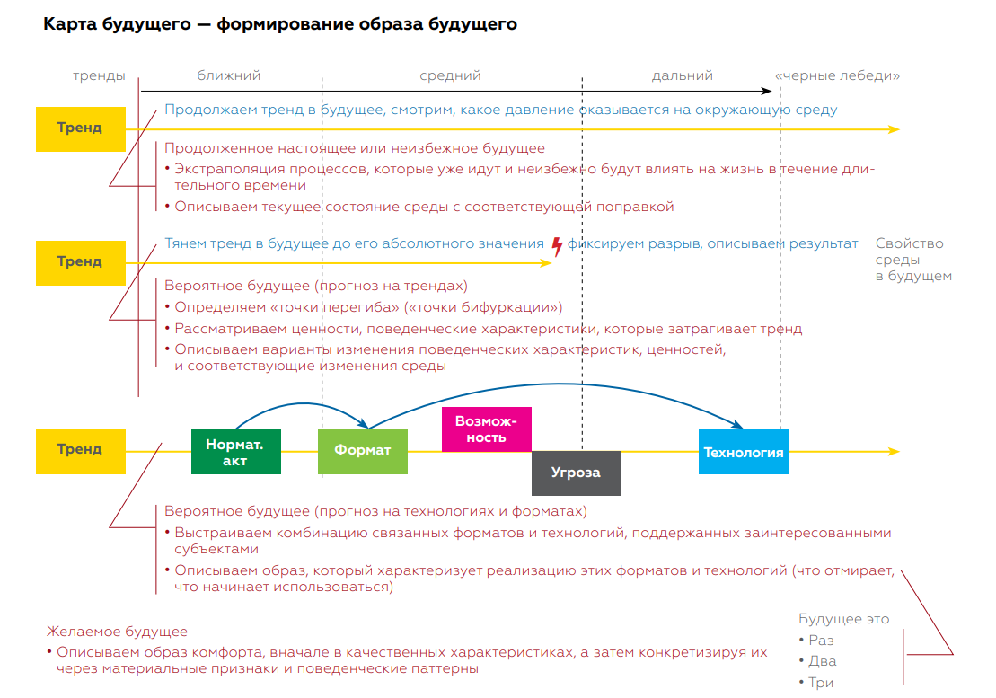
КАРТА БУДУЩЕГО - ФОРМИРОВАНИЕ ОБРАЗА БУДУЩЕГО

Slide 12
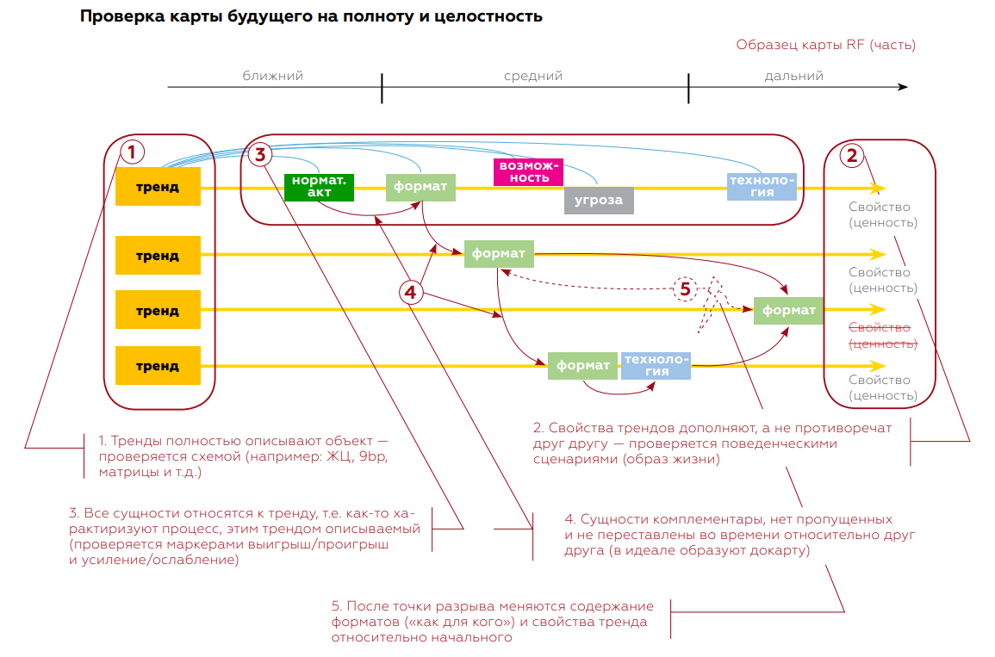
ПРОВЕРКА КАРТЫ БУДУЩЕГО НА ПОЛНОТУ И ЦЕЛОСТНОСТЬ

Slide 13
БЛАГОДАРЮ ЗА ВНИМАНИЕ!
www.ektu.kz

